Slide 1
Wastong Pagtugon sa mga Kalamidad

Slide 2
Wastong Pagtugon sa mga Kalamidad
Ang National Disaster and Risk Reduction Management Council (NDRRMC) ay naglalayong maprotektahan at siguraduhin na ligtas ang mga mamamayan mula sa mga sakuna at kalamidad. Bumuo ang konsehong ito ng apat na pangmatagalang layunin na isasakatuparan mula 2011 hanggang 2028:
Disaster Preparedness
Established and strengthen capabilities of communities to anticipate, cope, and recover from the negative impacts of emergency occurrences and disasters
Disaster Response
Provide life preservation and meet the basic subsistent needs of affected population based on acceptable standards during or immediately after a disaster
Safer, adaptive, and disaster resilient Filipino communities toward sustainable development
Disaster Prevention and Mitigation
Avoid hazards and mitigate their potential impacts by reducing vulnerabilities and exposure, and enhancing capacities of communities
Disaster Rehabilitation and Recovery
Restore and improve facilities, livelihood
and living conditions, and organizational
capacities of affected communities and
reduced disaster with the “building back
better” principle
National Disaster Risk Reduction Plan(Source: National Disaster Risk Reduction and Management. Council)

Slide 3
Wastong Pagtugon sa mga Kalamidad
Malaki ang tulong ng Department of Environment and Natural Resources (DENR) sa mga mamamayan. Isa sa mga gawain ng ahensiyang ito ay ang pagpapakalat ng impormasyon tungkol sa paggamit ng geohazard map at pagbibigay ng seminar at oryentasyon tungkol sa paghahanda para sa mga kalamidad.
Malaki ang kontribusyon ng Philippine Atmospheric, Geophysical, and Astronomical Services Administration (PAGASA). Ito ang sangay ng DOST na nagsasagawa ng pagbabantay sa mga paparating na bagyo at nagtatakda ng storm signal sa mga lugar na direktang tatamaan ng unos at iba pang mga lugar na posibleng maapektuhan.

Slide 4
Wastong Pagtugon sa mga Kalamidad
Sa mga lugar na nagsasagawa ng seminar at earthquake drill, ang mga tauhan ng NDRRMC ay laging ipinaaalala ang mabuti at tamang pagpapasiya sa mga gagawin kapag biglang dumating ang sakuna.
Narito ang ilan sa mga dapat tandaan kapag inabutan ng paglindol:
  Kapag inabot ka ng paglindol sa loob ng gusali, iwasang mataranta. Hanapin ang pinakamalapit na labasan.
  Magkanlong sa ilalim ng matibay na mesa o silya at protektahan ang ulo.
  Kung makalalabas, huwag gumamit ng elevator.
  Kapag maaari nang lumabas, mabilis na lisanin ang gusali at pumunta sa ligtas na lugar na malayo sa mga gusali, poste ng koryente, at puno. Talasan ang pakiramdam sa maaaring aftershock.

Slide 5
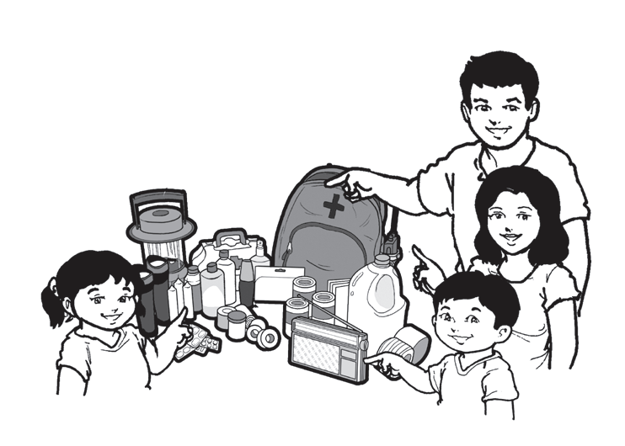
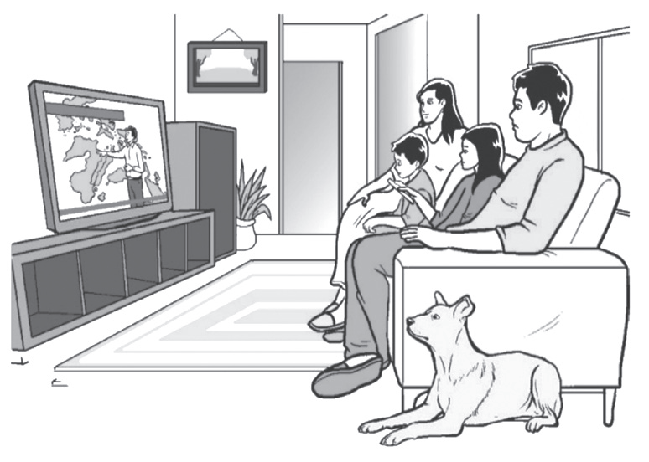
Paghahanda sa Panganib
1. Alamin ang mga payong pangkaligtasan at babala sa panahon ng pagbagyo, pagbaha, paglindol, sunog, at iba pa. Ang kaalaman sa mga lugar na mapanganib sa anumang kalamidad ay puwedeng gawing batayan sa mga gagawing paghahanda. Mahalagang makinig sa mga ulat-panahon at usaping pangkaligtasan.
2.Magmasid at pag-aralang mabuti ang paligid. Alamin kung ito ay ligtas o nasa panganib. Kung may hazard map o geohazard map ang lugar, mahalagang pag-aralan at gawing gabay ito.
3. Mahalaga ang sapat na kaalaman sa kung ano ang dapat gawin bago mangyari ang isang kalamidad, habang ito ay nangyayari, at pagkatapos mangyari. Pag-usapan ito kasama ang bawat miyembro ng pamilya. Huwag mag-alinlangang magtanong sa mga nakatatanda.

Slide 6
Paghahanda sa Panganib
4. Paghandaang mabuti ang anumang kalamidad na maaaring maranasan. Magplano nang mabuti kasama ang buong pamilya kung paano lilikas o tutungo sa mas ligtas na lugar.
5. Makilahok din sa mga emergency drill, fire drill, o earthquake drill sa paaralan at komunidad upang malaman ang mga tamang hakbang.
6. Masusing pag-aralan kung paano mananatili o makaliligtas ang pamilya sa oras ng sakuna o kalamidad. Siguraduhing may nakatabing mga pagkain na maaaring tumagal nang ilang araw.
7. Maghanda ng mahahalagang gamit tulad ng de-bateryang radyo, flashlight, first-aid at emergency kit, fully-charged cell phone, kandila, posporo o lighter, at iba pa.

Slide 7
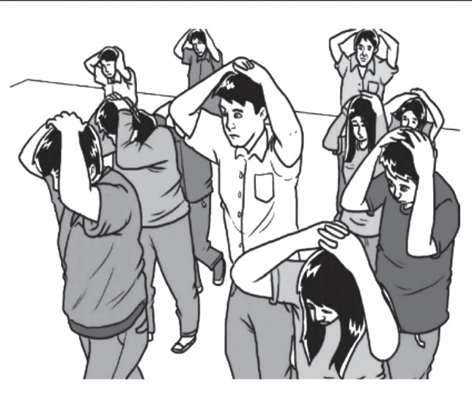
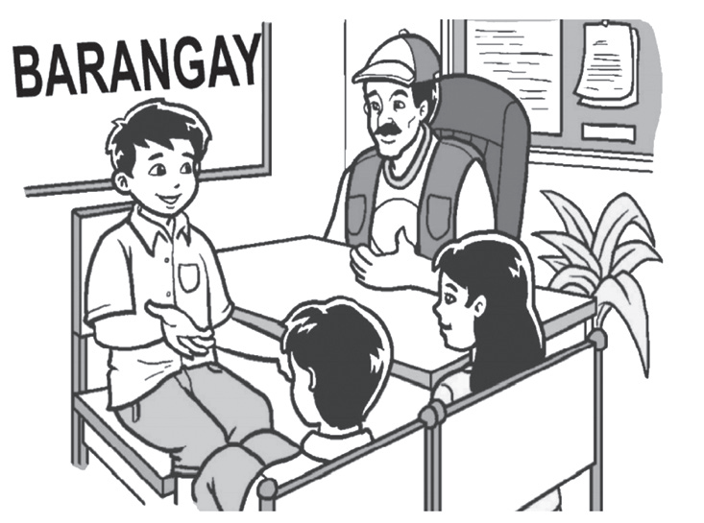
Paghahanda sa Panganib
8. Magpaturo sa mga nakatatanda kung paano ang tamang paggamit ng emergency o survival kit.
9. Huwag mag-alinlangang makipag-ugnayan sa lider ng barangay o bayan ukol sa mga nararapat na aksiyon upang manatiling ligtas.
10. Pag-aralan ding mabuti ang mga panuntunan at babala na inilalatag ng NDRRMC ukol sa mga kalamidad na maaaring maranasan sa inyong lugar.
11. Pinakamainam sa lahat ay maging kalmado at alerto. Iwasang mag-panic dahil hindi ito makatutulong. Huwag maging balisa upang makatugon nang maayos sa oras ng kalamidad. Sa halip na mag-isip ng negatibo ay mas dapat manalangin kasama ang buong pamilya.

Slide 8
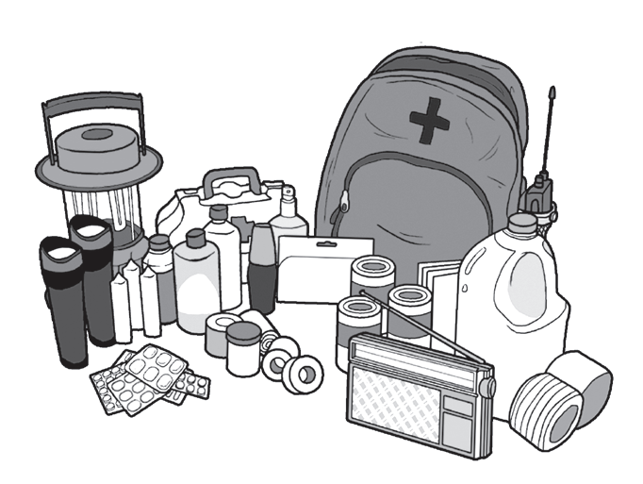
Pagsasanay
I. Panuto: Itala ang mga dapat ilagay o isilid sa go bag o emergency preparedness bag.

Slide 9
Susi sa Pagwawasto
flashlight, pito, gamot, radyong de-baterya, tubig, kaunting pagkain (de-lata, tubig), at iba pa

